Slide 1

ỦY BAN NHÂN XÃ EADRÔNG
TRƯỜNG MẪU GIÁO HOA C AU
GIÁO ÁN
Chủ đề: Nước -Hiện tượng tự nhiên
Chủ đề nhánh: Thứ tự các mùa trong năm.
Hoạt động : Làm quen âm nhạc
Đề tài: Vẽ trang phục theo mùa.
Độ tuổi 5 - 6 tuổi
Thời gian: 30 – 35 phút
Ngày dạy: 25/ 02/ 2026
Người dạy: H Đa Niêl Kriêng

Slide 2
* Hoạt động 1:
* E1: Khơi gợi gắn kết “ cùng vui khám phá”

Slide 3
* Hoạt động 2:
* E2: Khám phá: “Shop thời trang mùa hè”.

Slide 4
* Hoạt động 3:
* E3: Giải thích
Đàm thoại với trẻ về nội dung: Nhận biết các trang phục theo mùa.

Slide 5
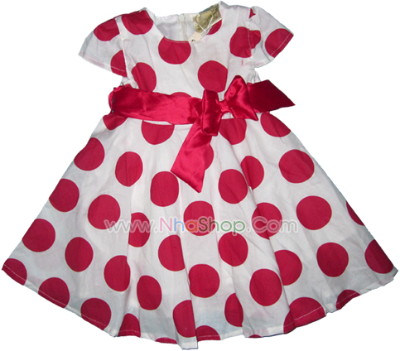
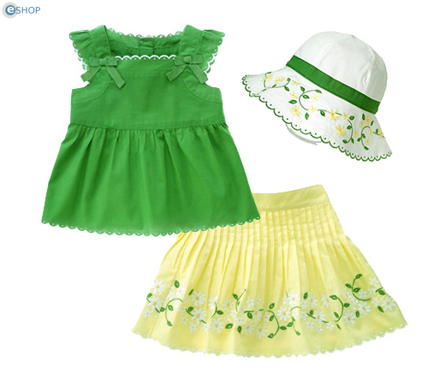
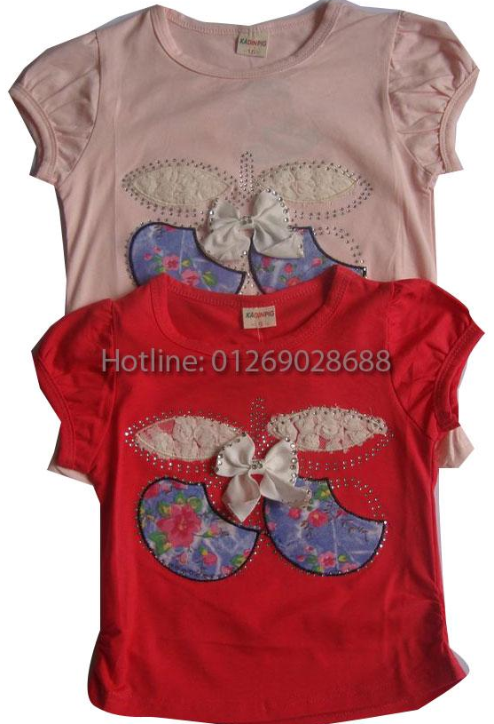
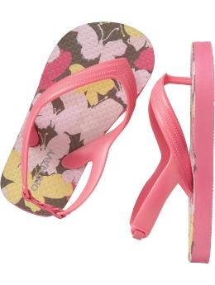
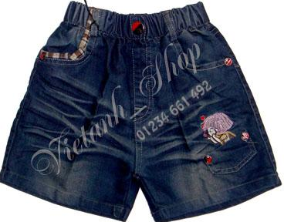

Slide 7
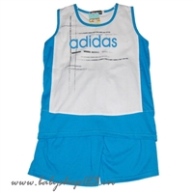
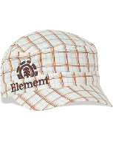
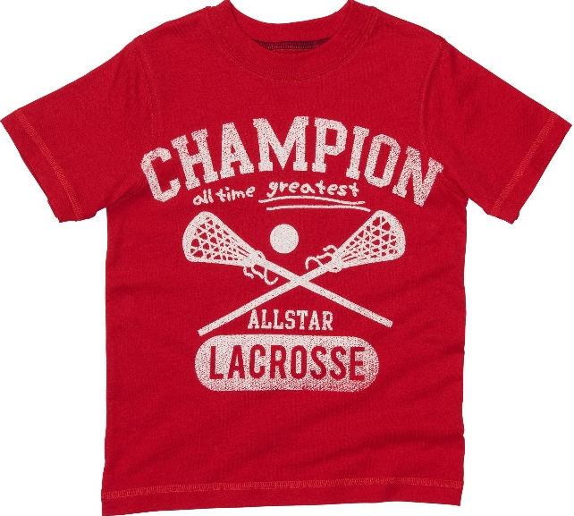
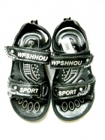
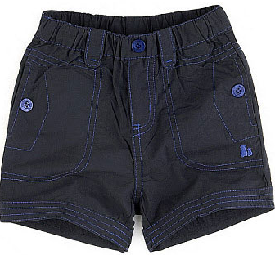

Slide 8
* Hoạt động 4:
* E4: Apa dụng: Trẻ thực hiện vẽ
* Trò chơi:
Hãy chọn đúng

Slide 9
* Hoạt động 5:
* E5: Đánh giá
Kết thúc.

